Slide 1
가변도로 시뮬레이션
제 6회 대한민국 융합 해커톤 대회
팀명 : ECO

Slide 2
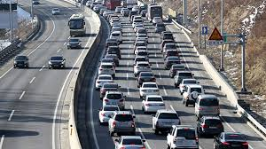
개발 배경
도로 혼잡 비용 : 2015년 33조원 돌파
새로운 도로의 건설 없이 기존 도로의 사용율을 높일 수 있는 방안이 없을까?
예컨대, 출퇴근 시간대에 편도 노선에 트래픽이 집중된다면, 그 트래픽을 반대편 도로로 분산시켜 주면 어떨까?

Slide 3
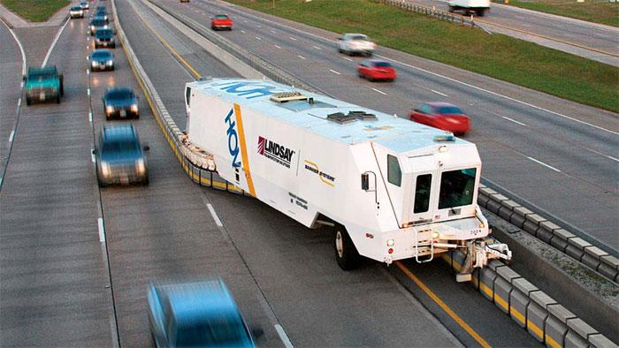
가변 도로란?
도로의 중앙 분리대를 특정 시간대마다 다른 차선을 기준으로 운용함으로써, 기존의 인프라를 유지한 채로 교통 혼잡을 제어할 수 있는 방식
해외에 적용되어 실효성을 인정받음

Slide 4
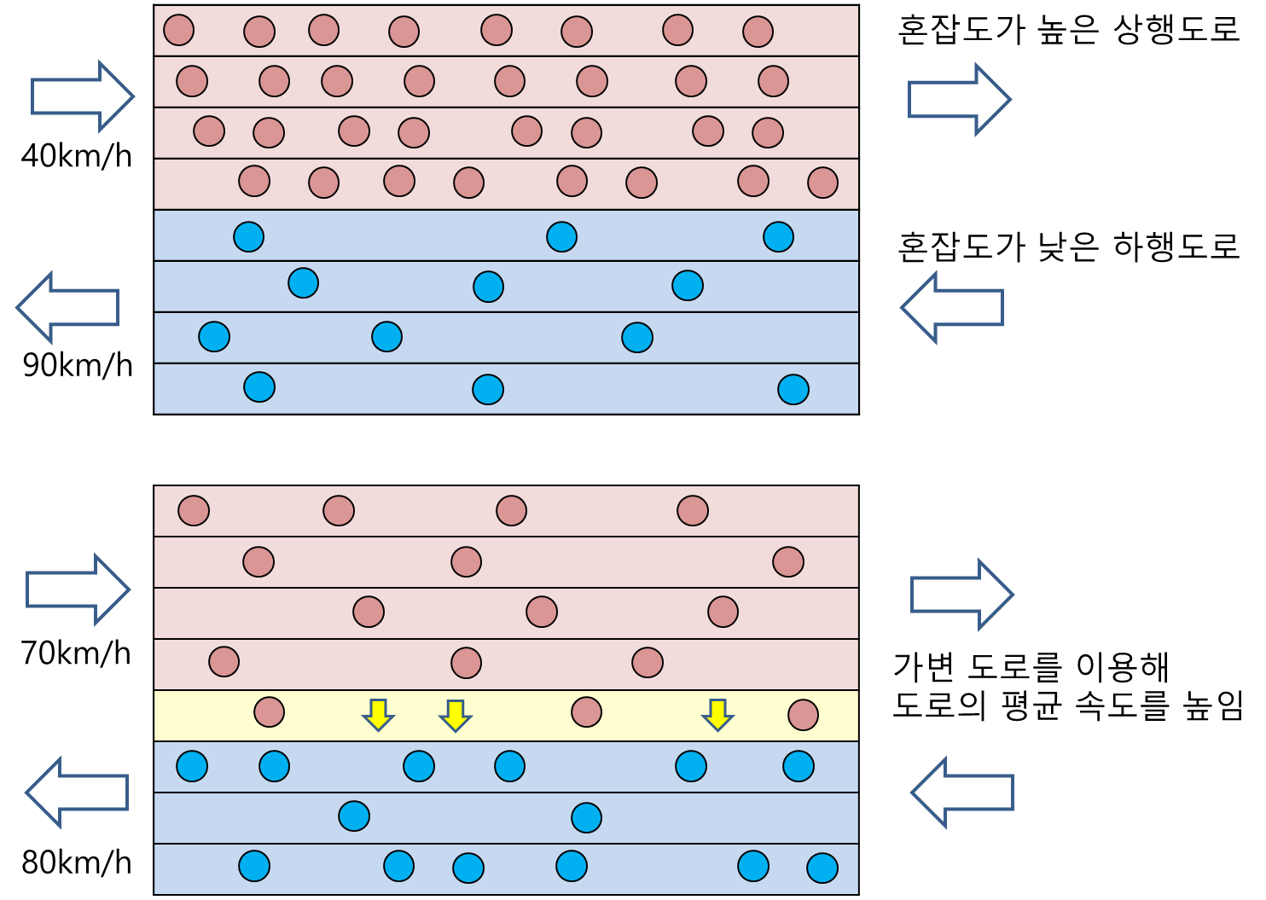
1. 가변 도로 시뮬레이션
도로의 유량과 평균 속도 데이터를 입력받아, 가변 도로를 적용하기 전과 후를 시각적으로 비교하고 해당 도로에 가변도로를 설치하였을 경우의 평균 속도 증가 효과를 분석함
지자체의 정책 결정과정에 객관적인 지표를 제공하고, 결과적으로 도로 혼잡도를 개선하는데에 기여할 수 있음

Slide 5
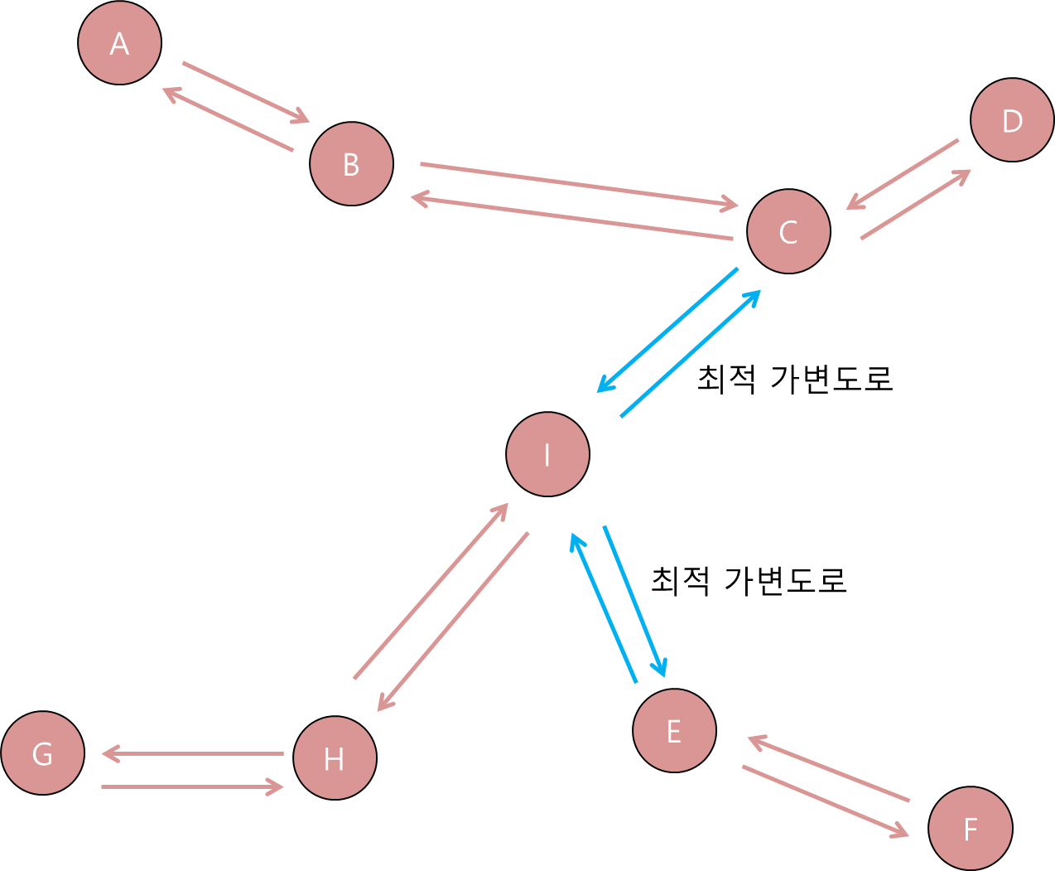
2. 최적 가변도로 추천 시스템
여러 개의 도로가 입력으로 주어졌을 때 한정된 예산으로 최고의 교통혼잡 개선효과를 거둬 들일 수 있는 도로를 추천하는 시스템
지자체와 정책결정자의 결정에 도움

Slide 6
References
[1] HALL, Fred L. Traffic stream characteristics. Traffic Flow Theory. US Federal Highway Administration, 1996, 36.
[2] IMMERS, L. H.; LOGGHE, S. Traffic flow theory. Faculty of Engineering, Department of Civil Engineering, Section Traffic and Infrastructure, Kasteelpark Arenberg, 2002, 40: 21.
[3] Henry Lieu (January–February 1999). "Traffic-Flow Theory". Public Roads (Vol. 62· No. 4).
[4] KENNEDY, J.; EBERHART, R. Particle swarm optimization (PSO). In: Proc. IEEE International Conference on Neural Networks, Perth, Australia. 1995. p. 1942-1948.
[5] 최진섭; 조영태; 정인범. 트래픽 패턴 학습 기반의 다중 교차로 교통신호 제어. 정보과학회논문지: 컴퓨팅의 실제 및 레터, 2014, 20.3: 171-179.
[6] Rijn, John. "Road Capacities" (PDF). Indevelopment. Retrieved 22 July 2014.
[7] https://en.wikipedia.org/wiki/Traffic_flow

Slide 7
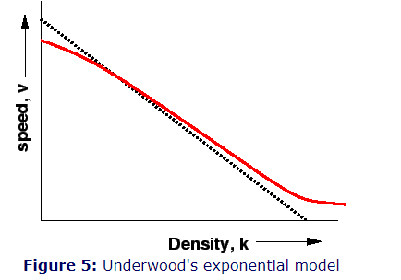
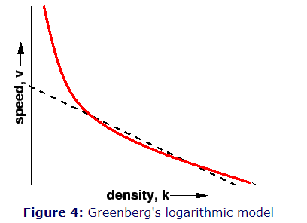
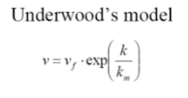
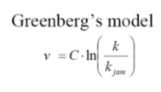
이론적 배경
속도 - 밀집도 모델 중 밀집도가 낮을때는 Underwood모델, 밀집도가 높을때는 Greenberg모델을 사용함으로써 예측도를 높였음

Slide 8
시스템 구성
웹에서 CSV 파일로 사용자의 입력을 받음
Java로 계산 후, 다시 웹으로 송신
사용자 입력 (CSV)
CSV 형태로 전달
데이터 분석
웹 프론트 엔드
웹 백엔드
코어
Vue.js
VIS 네트워크
Node.js로
Rest API 구현
JAVA
해쉬맵, 체이닝
Greenberg 모델 Underwood 모델
사용자에게 출력
JSON 형태로 전달
분석결과 파싱

Slide 9
시연

Slide 10
감사합니다.

